Slide 1
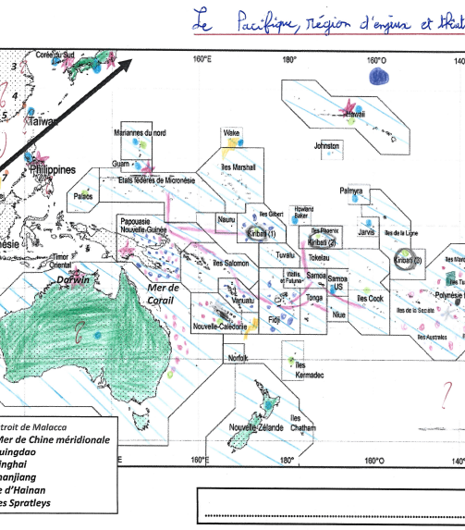
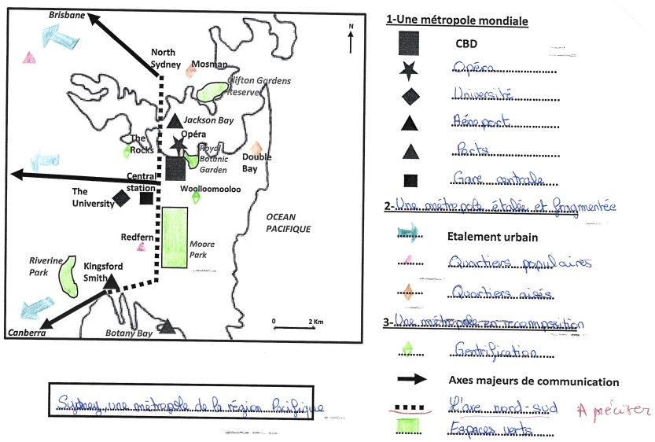
CAPACITES ET METHODES AU CYCLE TERMINAL.
REALISER UNE PRODUCTION GRAPHIQUE :
TRANSPOSER UN TEXTE
EN CROQUIS.
DEMARCHE ET PROPOSITION DE DEUX SÉANCES
ISSUES DU PROGRAMME ADAPTÉ.

Slide 2
I-TRAVAILLER LES CAPACITES ET METHODES AU CYCLE TERMINAL : REALISER UNE PRODUCTION GRAPHIQUE.
Les préambules des programmes d’histoire-géographie des classes de première générale et de terminale générale stipulent que « la réalisation de croquis est une des finalités de l’enseignement de la géographie ». La transposition d’un texte en croquis est un des trois exercices avec la question problématisée et l’analyse de(s) document(s) qui s’inscrit dans les évaluations du contrôle continu en cycle terminal (Niveau Première et niveau Terminale).
Ce travail a pour objet de proposer une démarche pour aider à la mise en œuvre de la production graphique à partir d’un texte au cycle terminal et d’en faciliter la pratique avec la proposition de deux séances issues des programmes adaptés :
-Niveau Première : Sydney, une métropole de la région Pacifique.
-Niveau Terminale : L’océan Pacifique : un espace d’enjeux géostratégiques.
Pour atteindre ces objectifs, il importe de s’appuyer sur les capacités et méthodes qui figurent dans les préambules des programmes d’histoire-géographie de Première générale et de Terminale générale adaptés pour la Nouvelle-Calédonie.

Slide 3
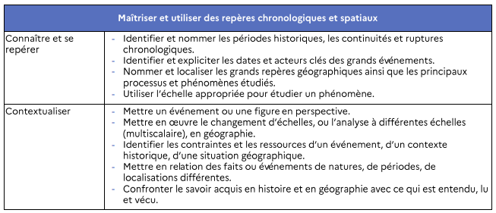
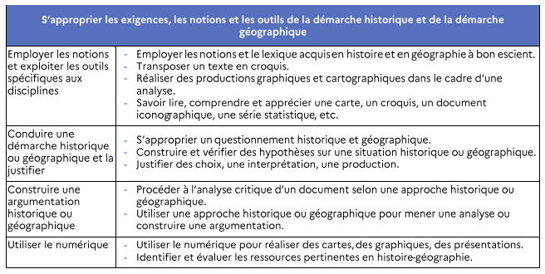
OBJECTIFS
Être capable d’ acquérir des repères spatiaux.
Être capable de réaliser un croquis à partir d’un texte.

Slide 4
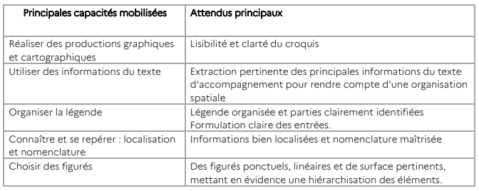
Les recommandations de l’Inspection Générale concernant l’évaluation des apprentissages et des acquis des élèves au lycée - Guide de l’évaluation de l’Inspection Générale – Novembre 2023 - complètent la réflexion engagée.
Le tableau ci-dessous présente les repères concernant les capacités travaillées par les élèves et le niveau d’exigence attendu en fin de cycle terminal.
Les capacités travaillées et le niveau d’exigence attendu en fin de cycle terminal. Guide de l’évaluation de l’Inspection Générale - Novembre 2023 / Annexe.

Slide 5
L’Inspection Générale précise que « l’évaluation des capacités prend en compte la progressivité des apprentissages sur les deux années de formation et sur chacune d’elles ».
Elle précise également : « En classe de terminale, par rapport à la classe de première, on privilégiera une construction plus autonome de la réflexion déployée au fil de ces exercices ». Guide de l’évaluation de l’Inspection Générale – Novembre 2023.
A partir des attendus de fin de cycle terminal proposés par l’Inspection Générale, il est possible de décliner des attendus au début du cycle terminal (Fin de l’année de seconde-début de l’année de première ) et au milieu du cycle terminal ( Fin de l’année de première-début de l’année de terminale).
Le tableau ci-dessous propose une progressivité des capacités travaillées par les élèves et le niveau d’exigence attendu au cours du cycle terminal.

Slide 6
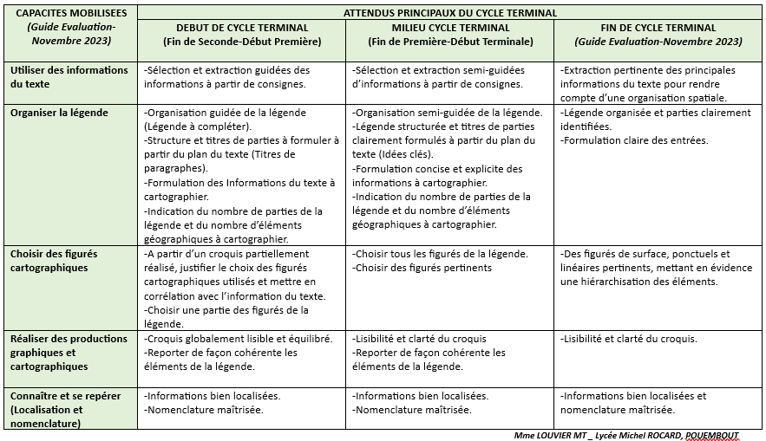
Capacités travaillées et attendus au cycle terminal.

Slide 7
L’Inspection Générale préconise aussi « de donner, dans la mesure du possible, à plusieurs reprises dans l’année, des sujets issus de la BNS (Banque Nationale de Sujets) ».
Les sujets de la BNS permettent ainsi de donner des repères à la fois sur le niveau d’exigence attendu en classe de Première et de Terminale et sur la forme de l’exercice proposé.

Slide 8
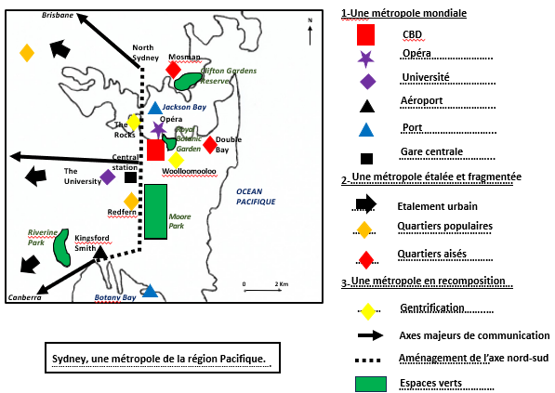
II- PROPOSITION DE DEUX SÉANCES DES PROGRAMMES ADAPTÉS DU CYCLE TERMINAL.
NIVEAU
PREMIÈRE.
SYDNEY, UNE MÉTROPOLE DE LA RÉGION PACIFIQUE.

Slide 9
Thème du programme : Géographie - Thème 1 - La métropolisation : un processus mondial différencié.
Question du programme : Les villes à l’échelle mondiale : le poids croissant des métropoles.
Positionnement dans le thème : Entrée dans le thème par une étude de cas centrée sur Sydney, une métropole de la région Pacifique.
Positionnement dans la séquence : Cette séance intervient après l’EDC. Lors de l’EDC, un dossier documentaire accompagné d’un questionnement a permis aux élèves de se familiariser avec les notions suivantes : Métropole – Fonction de commandement - Etalement urbain - Fragmentation socio-spatiale - Gentrification – Aménagement - Recomposition urbaine.
Objectifs de la séance / Capacités travaillées : Transposer un texte en croquis =>Amener les élèves à mobiliser les capacités : Nommer et localiser les grands repères géographiques ainsi que les principaux processus et phénomènes étudiés - Utiliser les informations d’un texte - Construire une légende organisée - Choisir des figurés cartographiques - Réaliser une production cartographique (= Capacités préconisées par l’IG).
Prérequis : Être capable d’extraire des informations pertinentes d’un texte pour répondre à une question - Compléter des productions graphiques et cartographiques type croquis de synthèse ou schéma - Connaître le langage cartographique.

Slide 10
Démarche proposée :
En classe de première, la production cartographique est réalisée à partir d'un texte élaboré pour l'exercice qui présente à l’échelle locale le processus de métropolisation.
L’exercice proposé est au format « sujet BNS ». La forme de l’exercice est rappelée.
Au vu de la progression, la séance est proposée en début d’année scolaire.
=>Nous nous situons sur les attendus de début de cycle terminal (Fin de l’année de seconde - Début de l’année de première).
Le tableau ci-dessous rappelle ces attendus.

Slide 12
L’organisation du texte avec les titres de paragraphes indiquent les grandes orientations du sujet.
Le fond de croquis fourni est partiellement réalisé.
La légende est en format structuré et partiellement complétée.
Les consignes guident les élèves pour extraire les informations, les reformuler, repérer les localisations, justifier ou choisir les figurés cartographiques.
Elles reprennent la démarche méthodologique.
La mise en commun est réalisée avec un support diaporama animé faisant apparaître progressivement les informations du texte à extraire, les éléments de la légende, les figurés cartographiques et la réalisation cartographique.

Slide 13
FICHE D’ACTIVITE / RÉALISER UNE PRODUCTION GRAPHIQUE.
CAPACITE TRAVAILLEE : Transposer un texte en croquis.
SUJET – Sydney, une métropole de la région Pacifique.
Consigne : À partir du texte, vous construirez, à l’aide du fond de carte fourni, un croquis correspondant au sujet suivant : « Sydney, une métropole de la région Pacifique », accompagné d’une légende organisée et d’un titre.
RAPPEL
1-Le sujet est accompagné d'un texte qui permet de réaliser le croquis.
2-La structure du texte donne les grandes parties de la légende.
3-Les informations du texte constituent les informations à cartographier.
4-Le texte donne des précisions pour leur localisation.
CONSIGNES
1- Lisez le sujet : il vous donne la thématique à cartographier.
2- Lisez le texte, identifiez les 3 grandes parties, soulignez en rouge les 3 idées clés (titres) et complétez les titres de la partie 2 et 3 de la légende : ils correspondent aux idées clés de la légende.
3- Identifiez et soulignez en noir dans le texte les informations du paragraphe 1 montrant que Sydney est une métropole de rang mondial. Reformulez-les en légende (Partie 1) pour qu’elles soient concises et explicites et correspondent aux figurés cartographiques utilisés. Surlignez les localisations.
4- Identifiez et soulignez en bleu les informations du paragraphe 2 montrant l’extension urbaine de Sydney et les inégalités socio-spatiales. Reformulez-les en légende (Partie 2) pour qu’elles soient concises et explicites. (Employer les notions et le lexique acquis en Etude de cas). Surlignez les localisations.
5- Identifiez et soulignez en vert les informations du paragraphe 3 montrant l’évolution de l’organisation urbaine de Sydney voulue par les acteurs publics. Reformulez-les en légende (Partie 3) pour qu’elles soient concises et explicites. (Employer les notions et le lexique acquis en Etude de cas). Surlignez les localisations.
6- Retrouvez ou choisissez un figuré cartographique (surface, ponctuel, linéaire) pertinent pour chaque information de la légende (Partie 2 et partie 3).
7- Complétez le croquis avec les figurés cartographiques choisis en pensant à la cohérence légende/croquis, aux éléments de localisation et de nomenclature et à la lisibilité de votre production cartographique.
8- Choisissez un titre.

Slide 14
Une métropole mondiale.
Localisée au Sud Est de l’Australie, Sydney se situe au 10ème rang des métropoles mondiales (Global Power City Index). Elle concentre des fonctions de commandement dans le CBD dominé par la skyline : 35% des richesses de l’Australie, sièges sociaux de firmes transnationales, finances (Bourse, Banque centrale ), influence culturelle (Opéra House, musées, universités). Sydney est une métropole attractive (25% des Australiens, 10 millions de touristes par an) reliée au monde par le principal aéroport d’Océanie (Kingsford Smith), par des grands ports (Port Jackson et Port Botany) et par une gare centrale, hub de connexion majeur d’Australie. Elle représente une plaque tournante pour la zone Asie-Pacifique.
Une métropole étalée et fragmentée.
Cette métropolisation s’est traduite par un étalement urbain en direction de l’ouest, du nord-ouest et du sud-ouest ainsi qu’une forte fragmentation socio-spatiale. Alors que la ville ne cesse de s’étendre, elle juxtapose des quartiers populaires (quartiers délabrés à majorité aborigène comme The Block à Redfern, quartiers de la banlieue nord-ouest) aux quartiers plus aisés surtout localisés au centre, à l’est (Double Bay) et au nord de la ville ( Mosman).
Une métropole en recomposition.
Les pouvoirs publics mettent en place des politiques pour faire face aux défis posés par la métropolisation : recomposition du centre et de certains quartiers populaires qui se gentrifient (The Rocks, Woolloomooloo), transports en commun, accroissement des services et des commerces. Le Projet Urbain Sydney 2030 « Verte, globale et connectée » vise à développer le réseau de transport (en particulier l’axe nord-sud de North Sydney à l’aéroport et au port de Botany Bay) et à accroitre la superficie des espaces verts à l’origine d’un cadre de vie exceptionnel pour les résidents (Moore Park, Royal Botanic Garden, Riverine Park, Clifton Gardens Reserve…).

Slide 15
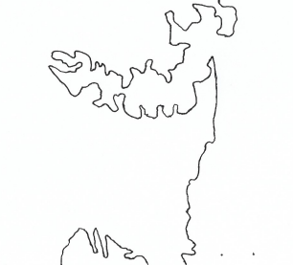
Brisbane
1-Une métropole mondiale
N
CBD
North Sydney
……………………………..
Mosman
Clifton Gardens Reserve
……………………………...
Jackson Bay
……………………………...
The Rocks
Opéra
Royal Botanic Garden
……………………………...
Double Bay
Central station
……………………………...
The University
Woolloomooloo
2-…………………………………………………….
OCEAN PACIFIQUE
Redfern
………
Etalement urbain
Moore Park
Riverine Park
………
……………………………..
Kingsford Smith
………
………………………………
0 2 Km
3-…………………………………………………….
Canberra
Botany Bay
Source : Fond de croquis réalisé à partir de Google Maps.
………
…………………………..…
Axes majeurs de communication
…………………………………………………………………………………….
………………………….…
………
………………………………

Slide 16
SUJET : Sydney, une métropole de la région Pacifique.
Une métropole mondiale.
Localisée au Sud Est de l’Australie, Sydney se situe au 10ème rang des métropoles mondiales (Global Power City Index). Elle concentre des fonctions de commandement dans le CBD dominé par la skyline : 35% des richesses de l’Australie, sièges sociaux de firmes transnationales, finances (Bourse, Banque centrale ), influence culturelle
(Opéra House, universités). Sydney est une métropole attractive (25% des Australiens, 10 millions de touristes par an) reliée au monde par le principal aéroport d’Océanie ( Kingsford Smith), par ses grands ports (Port Jackson et Port Botany) et par une gare centrale, hub de connexion majeur d’Australie. Elle représente une plaque tournante pour la zone Asie-Pacifique.
Une métropole étalée et fragmentée.
Cette métropolisation s’est traduite par un étalement urbain en direction de l’ouest, du nord-ouest et du sud-ouest ainsi qu’une forte fragmentation socio-spatiale. Alors que la ville ne cesse de s’étendre, elle juxtapose des quartiers populaires (quartiers délabrés à majorité Aborigène comme The Block à Redfern, quartiers de la banlieue nord-ouest) aux quartiers plus aisés surtout localisés au centre, à l’est (Double Bay) et au nord de la ville ( Mosman).
Une métropole en recomposition.
Les pouvoirs publics mettent en place des politiques pour faire face aux défis posés par la métropolisation : recomposition du centre et de certains quartiers populaires qui se gentrifient (The Rocks, Woolloomooloo), transports en commun, accroissement des services et des commerces. Le Projet Urbain Sydney 2030 « Verte, globale et connectée » vise à développer le réseau de transport (en particulier l’axe nord-sud de North Sydney à l’aéroport et au port de Botany Bay) et à accroitre la superficie des espaces verts à l’origine d’un cadre de vie exceptionnel pour les résidents (Moore Park, Royal Botanic Garden, Riverine Park, Clifton Gardens Reserve…).

Slide 17
Brisbane
1-Une métropole mondiale
N
CBD
North Sydney
Opéra
Mosman
……………………………..
Clifton Gardens Reserve
Université
……………………………...
Aéroport
Jackson Bay
……………………………...
The Rocks
Opéra
Port
Royal Botanic Garden
……………………………...
Double Bay
Gare centrale
Central station
……………………………...
The University
Woolloomooloo
Une métropole étalée et fragmentée
2-…………………………………………………….
OCEAN PACIFIQUE
Redfern
………
Etalement urbain
Moore Park
Quartiers populaires
Riverine Park
Kingsford Smith
………
……………………………..
Quartiers aisés
………
………………………………
Une métropole en recomposition
0 2 Km
3-…………………………………………………….
Canberra
Botany Bay
Source : Fond de croquis réalisé à partir de Google Maps.
………
Gentrification
…………………………..…
Axes majeurs de communication
…………………………………………………………………………………….
Aménagement de l’axe nord-sud
Sydney, une métropole de la région Pacifique.
………………………….…
………
Espaces verts
………………………………

Slide 18
Déroulement de la séance / Durée : 1H30 .
-Etape 1 : Présentation des objectifs et du travail attendu. Durée : 5 minutes.
-Etape 2 : Mise en activité des élèves sous la forme d’un travail individuel guidé. Durée : 25 minutes.
-Etape 3 : Mise en commun en cours dialogué accompagné d’un diaporama animé faisant apparaître progressivement les informations du texte à extraire, les éléments de la légende, les figurés cartographiques et la réalisation cartographique. Durée : 30 minutes.
-Etape 4 : Rappel de la méthode du langage cartographique et de la transposition d’un texte en croquis. Durée : 15 minutes (Fiches METHODE en Annexe).
-Etape 5 : Mise en activité des élèves : les élèves s’auto-évaluent à l’aide de la grille critériée (format échelle descriptive). Durée : 15 minutes (Grille d’auto-évaluation en Annexe).
EVALUATIONS PROPOSÉES :
-Une évaluation formative en cours d’apprentissage portant sur l’étude de «Mumbai : une métropole fragmentée. » travaillant les mêmes capacités et permettant aux élèves de se situer dans le degré d’acquisition des capacités.
-Une évaluation sommative type DS commun portant sur l’étude suivante «Paris : la métropolisation et ses effets.» travaillant les mêmes capacités et permettant de valider le niveau de maîtrise des capacités travaillées attendu au milieu du cycle terminal (Fin de l’année de première-début de l’année de terminale). Le sujet est issu de la BNS.

Slide 19
Les DS communs avec des sujets issus de la BNS peuvent par exemple permettre de valider les attendus de milieu de cycle (Niveau Première) ou de fin de cycle (Niveau Terminal).
lls peuvent aussi donner la possibilité d’établir une progression commune au sein de l’équipe pédagogique.

Slide 20
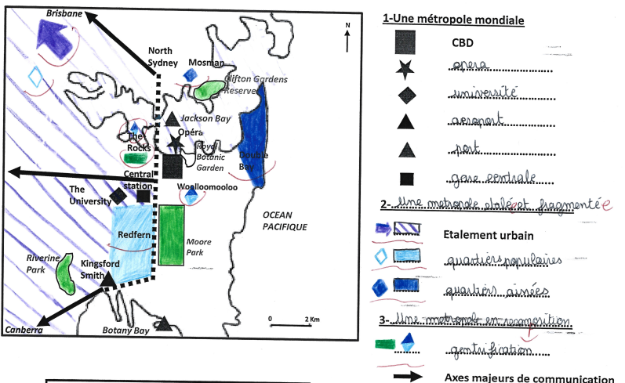
EXEMPLES DE PRODUCTIONS D’ELEVES DE PREMIERE.
SYDNEY, UNE MÉTROPOLE DE LA RÉGION PACIFIQUE.

Slide 21
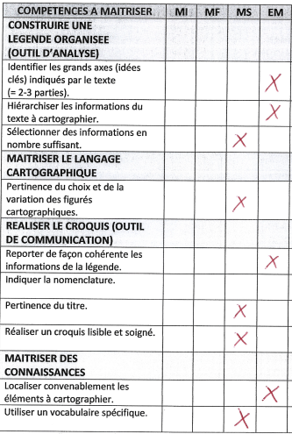
CRITERES
D’EVALUATION
CROQUIS N°1

Slide 22
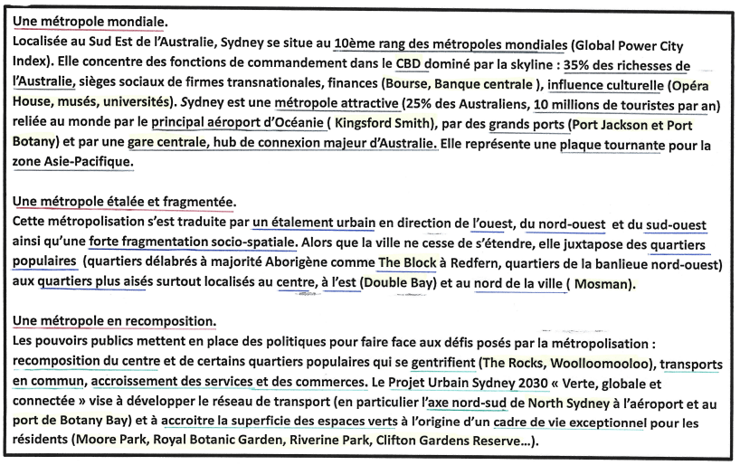
CROQUIS N°1.
ANALYSE DU TEXTE.

Slide 23
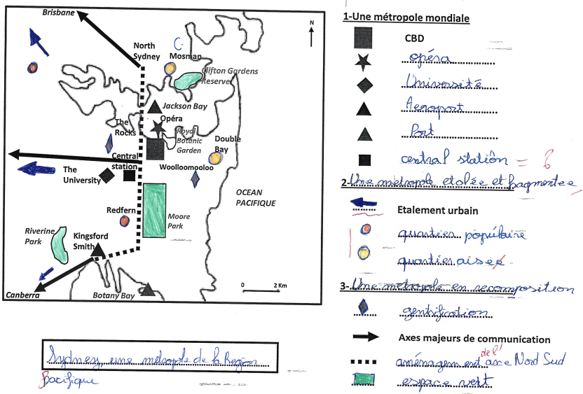
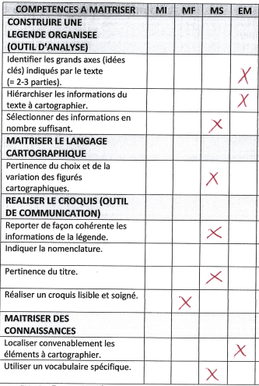
CRITERES
D’EVALUATION
CROQUIS N°2

Slide 24
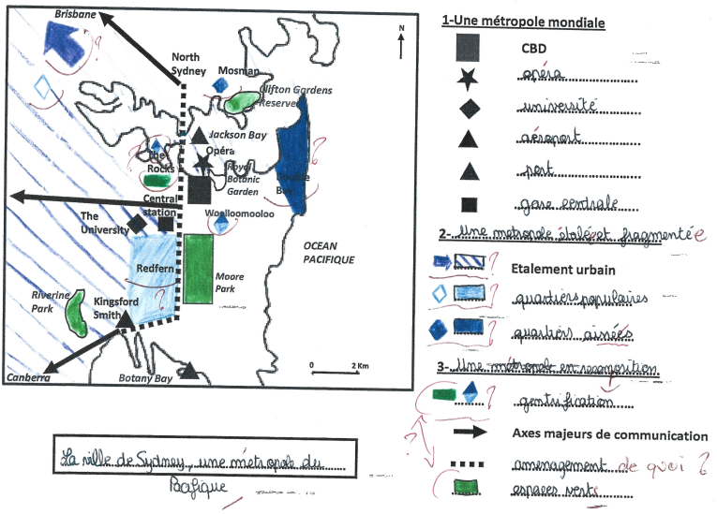
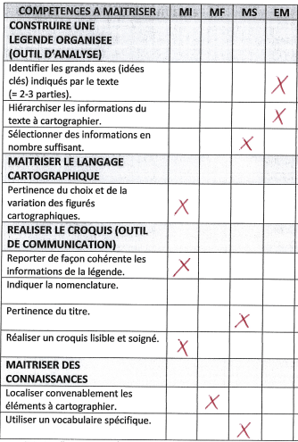
CRITERES
D’EVALUATION
CROQUIS N°3

Slide 25
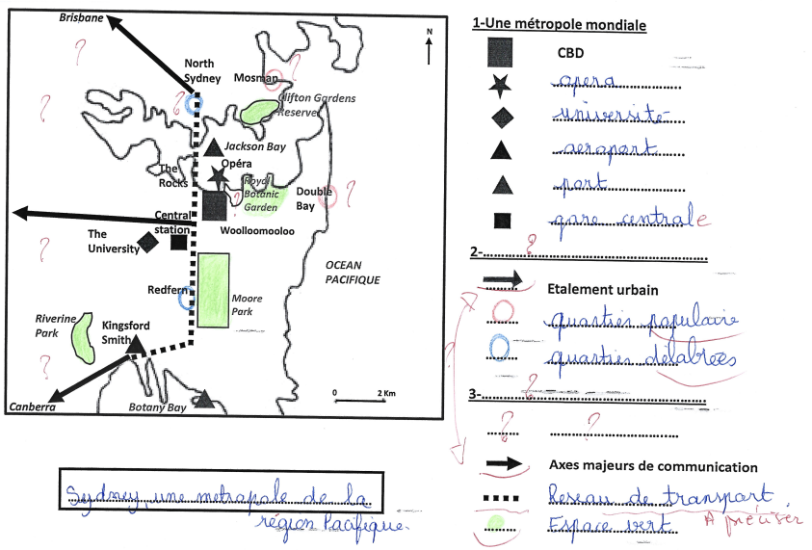
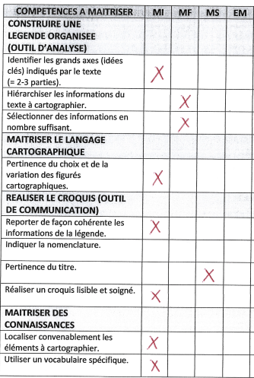
CRITERES
D’EVALUATION
CROQUIS N°4

Slide 26
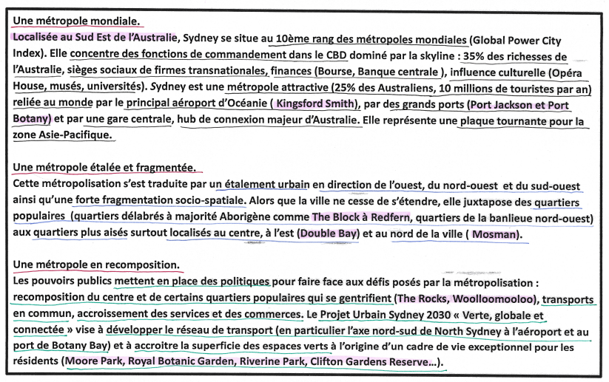
CROQUIS N°4.
ANALYSE DU TEXTE.

